Slide 1
Team Weekend
A.K.A “We can Do”
김민석 조인호 황승원
Made by JoInHo

Slide 2
Contents
Team Weekend
1.
제작 동기
2.
게임 설명
3.
게임 제작 계획
4.
게임 세부 설명

Slide 3
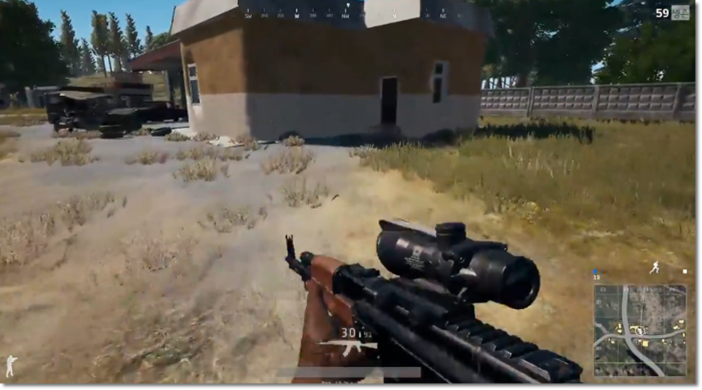
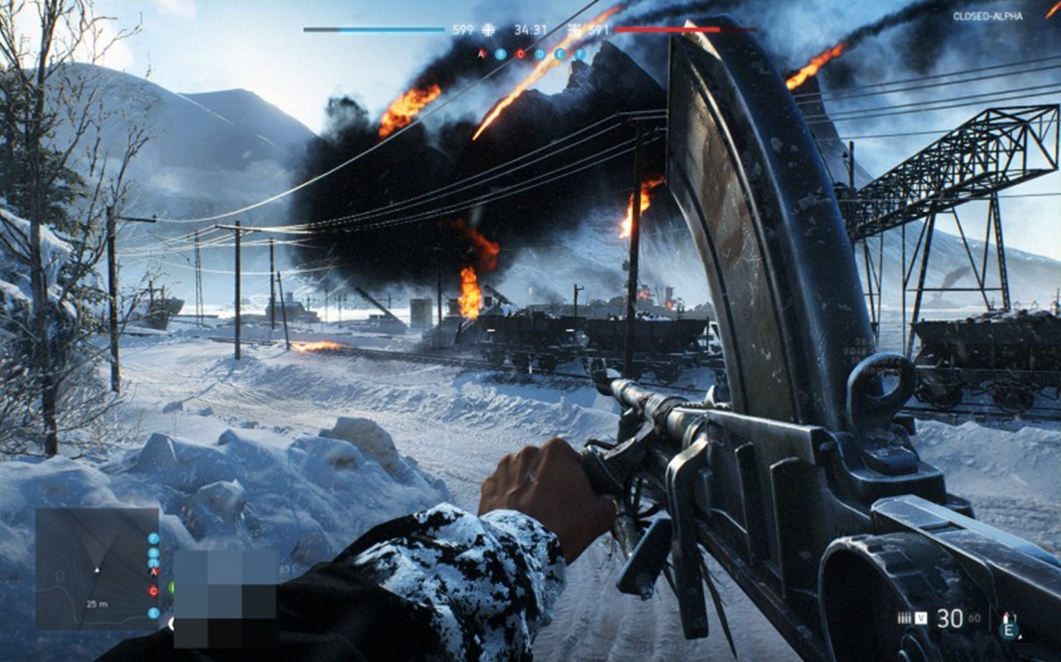
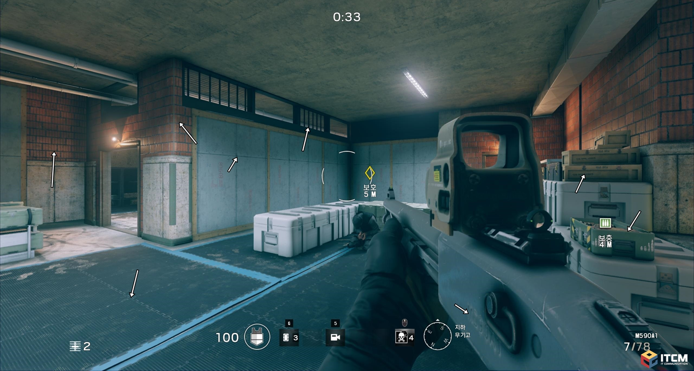
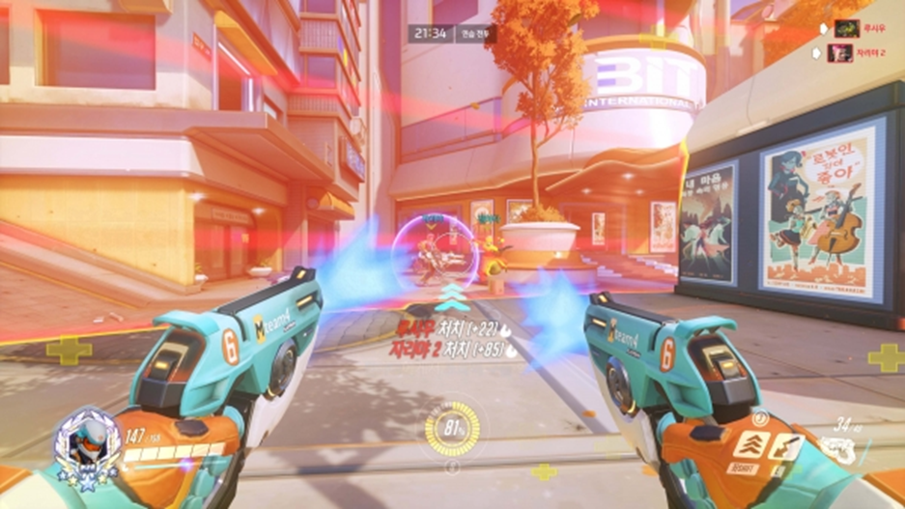
제작 동기
Team Weekend
Notes:
평소에 좋아하는 fps 슈팅 게임들이 모바일로 출시가 되는 경우가 적고, 플레이 방식이 별로 마음에 들지 않아 직접 만들어 보기로 함.

Slide 4
게임 설명
Team Weekend
멀티플레이
슈팅
모바일
게임
FPS
5 VS 5
Notes:
5 VS 5 멀티플레이 FPS 모바일 슈팅 게임!

Slide 5


게임 제작 계획 - 분담
Team Weekend
Notes:
코딩톤때 와는 다르게 아트, 코딩을 나누지않고 원하는 작업을 그때 그때 처리.

Slide 6
게임 제작 계획 – 세부 설명
Team Weekend
AI를 구현하여 유저가 부족해도 플레이 가능
게임은 상대팀을 모두 처치하면 승리
AWS를 이용하여 게임 서버 구현 (로비)

Slide 7
게임 제작 계획 – 일정
Team Weekend
9/16(월) – 구체적 계획 수립 및 유니티 학습
9/23(월) – 유니티, C#, 네트워크 학습
9/30(월) – 게임 기본 뼈대 제작
중간고사 –
10/21(월) – 기본 게임 뼈대 완성 및 네트워크, AI 개발 시작
10/28(월) – 네트워크, AI 적용 및 아트 디자인
11/04(월) – 디버깅 및 아트
11/11(월) – 디버깅 및 아트
11/18(월) – 최종 작품 테스트

Slide 8


게임 제작 계획 - 계획
Team Weekend
Notes:
유니티와 C#에 익숙하지 않아 유니티와 C#을 공부하면서 개발을 진행할 생각이다.

Slide 9
Q&A
감사합니다

